Slide 1
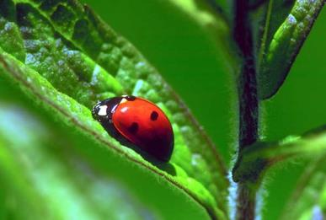
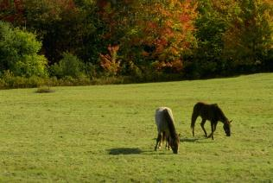
Фотосинтез
«Свет - вечно натянутая пружина, приводящая в действие механизм земной жизни».
Роберт Майер

Slide 2
Вставьте в текст «Темновая фаза фотосинтеза» пропущенные термины из предложенного перечня, используя для этого цифровые обозначения.
ТЕМНОВАЯ ФАЗА ФОТОСИНТЕЗА
В настоящее время установлено, что фотосинтез протекает в две фазы: __________ (А) и темновую. Для протекания реакций темновой фазы наличие света __________ (Б). В это время происходит усвоение __________ (В) из воздуха, его восстановление ионами водорода и образование органического вещества __________ (Г) благодаря накопленной в световой фазе энергии.
Перечень терминов:
1) световая
2) углекислый газ
3) кислород
4) белок
5) сумеречная
6) необязательно
7) глюкоза
8) обязательно

Slide 3
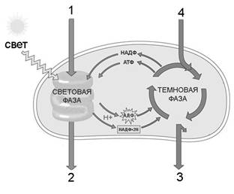
Изучите схему, демонстрирующую процесс фотосинтеза, протекающий в хлоропласте.
Какое из перечисленных веществ соответствует цифре 4 на этой схеме?
вода
кислород
углекислый газ
глюкоза

Slide 4
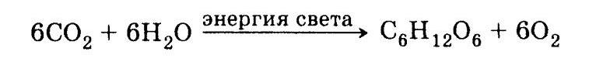
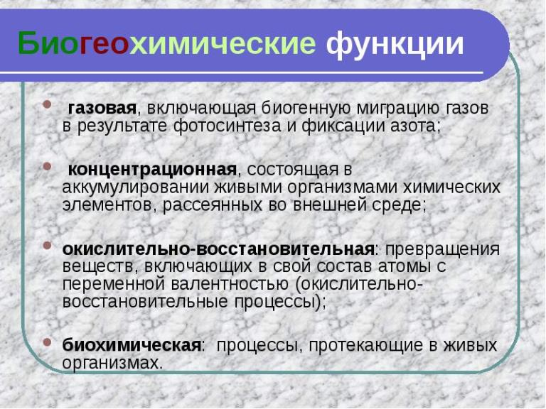

Slide 5
2 часть ЕГЭ
Назовите любые 2 открытия, которые внесли сущест-венный вклад в развитие биологии, и их авторов. Объясните ответ.

Slide 6
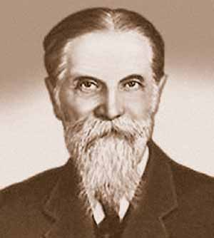
Тимирязев К.А.
22.05.1843-28.04.1920
Установил роль зеленых растений в космическом круговороте энер-гии и веществ.
1903 год

Slide 7
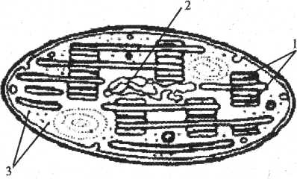
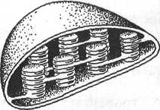
Строение хлоропласта

Slide 8
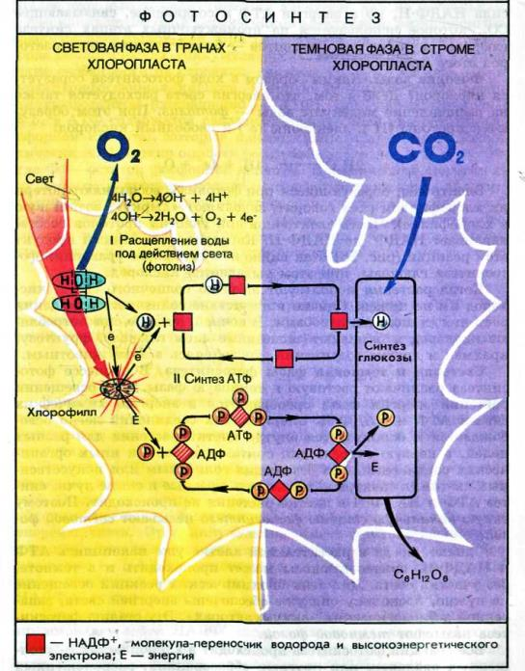

Slide 9
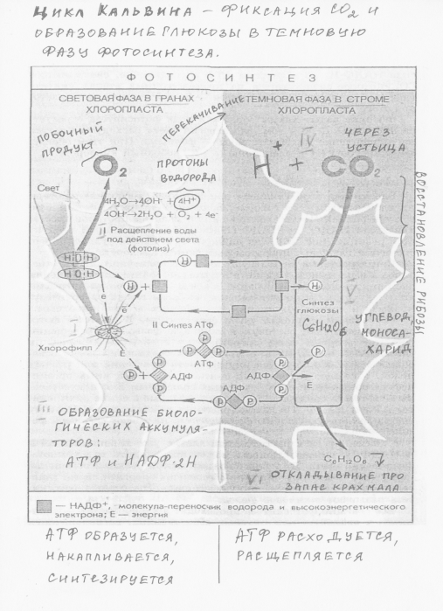

Slide 10
Найдите три ошибки в приведённом тексте. Укажите номера предложений, в которых сделаны ошибки, исправьте их.
1. Фотосинтез – это процесс синтеза органических веществ из неорганических с использованием солнечной энергии.
2. Он протекает в две стадии – световую и темновую.
3. В световой стадии происходит восстановление углекислого газа и синтез АТФ.
4. Также в световой стадии при фотолизе воды образуется свободный кислород.
5. В темновой стадии синтезируются НАДФ·2Н и глюкоза.
6. Эта стадия протекает в тилакоидах хлоропластов.
7. Таким образом, процесс фотосинтеза обеспечивает живые системы органическими веществами и кислородом.

